Slide 1
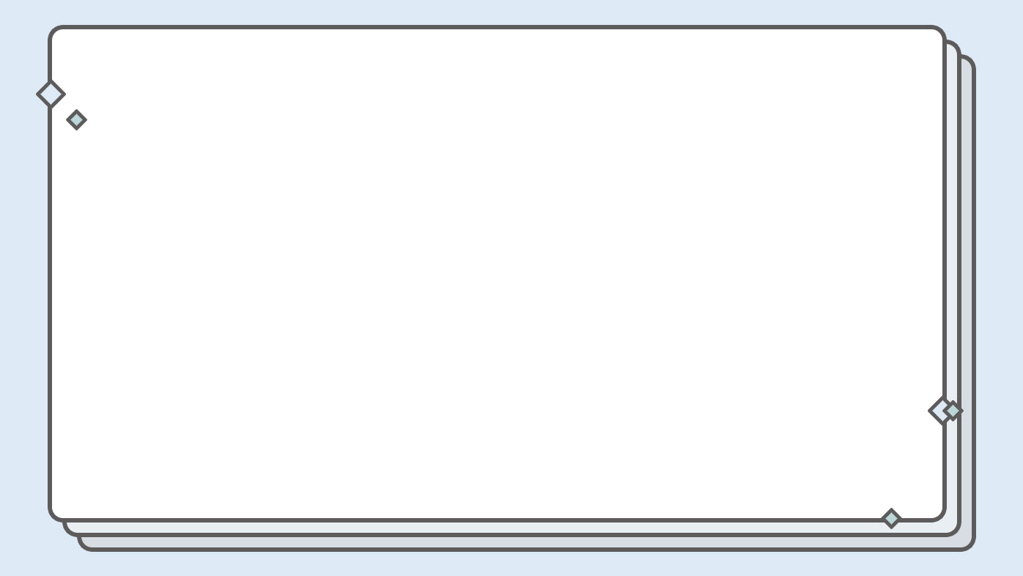
고객 관리 시스템

Slide 2
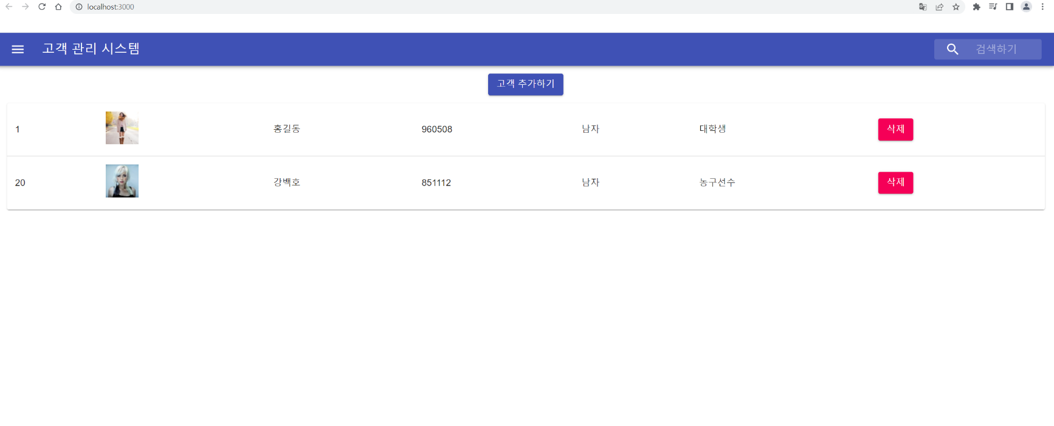
화면 구성

Slide 3
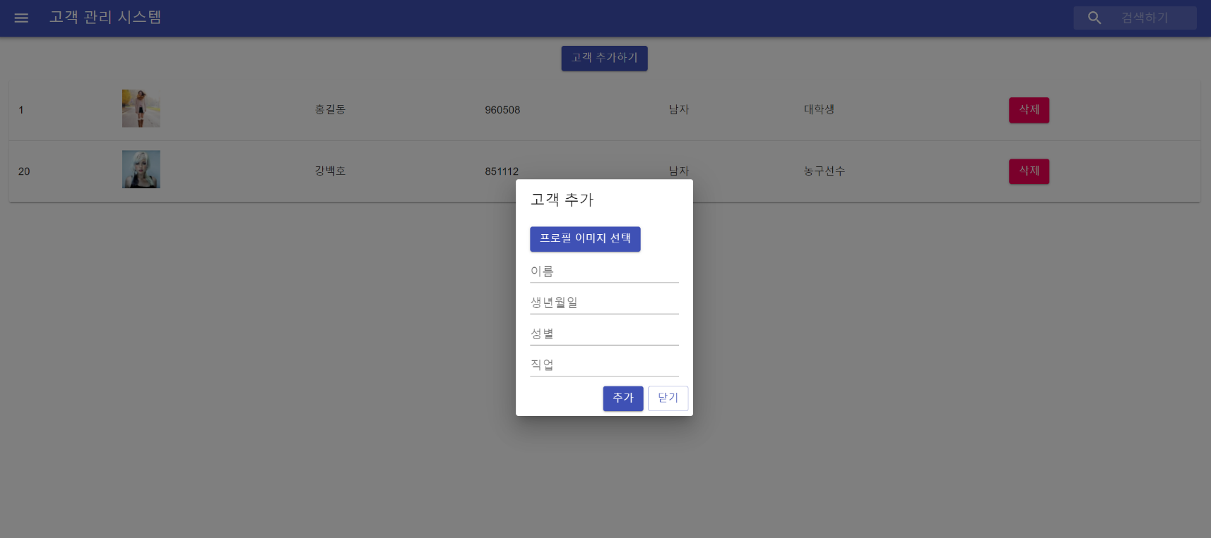
기 능
0 2

Slide 4
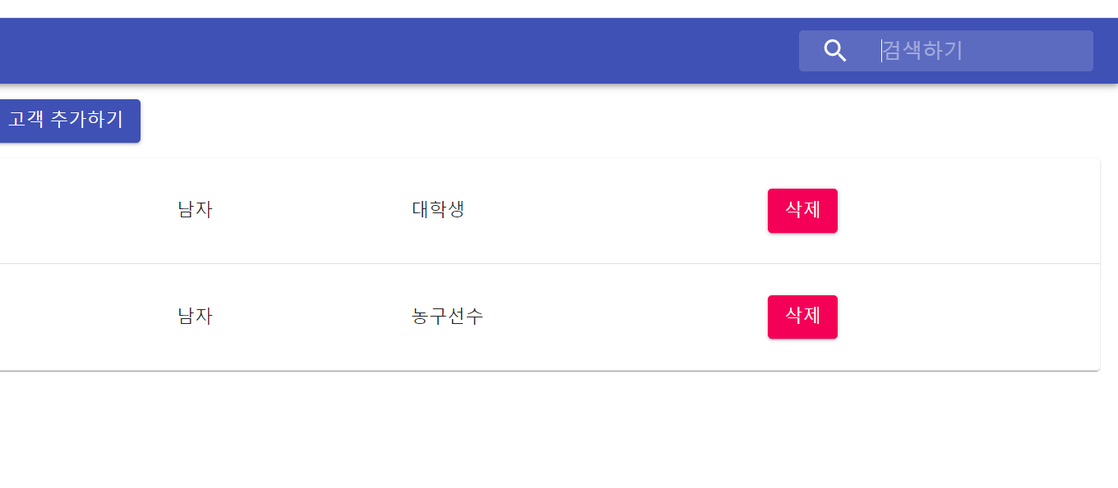
기 능

Slide 5
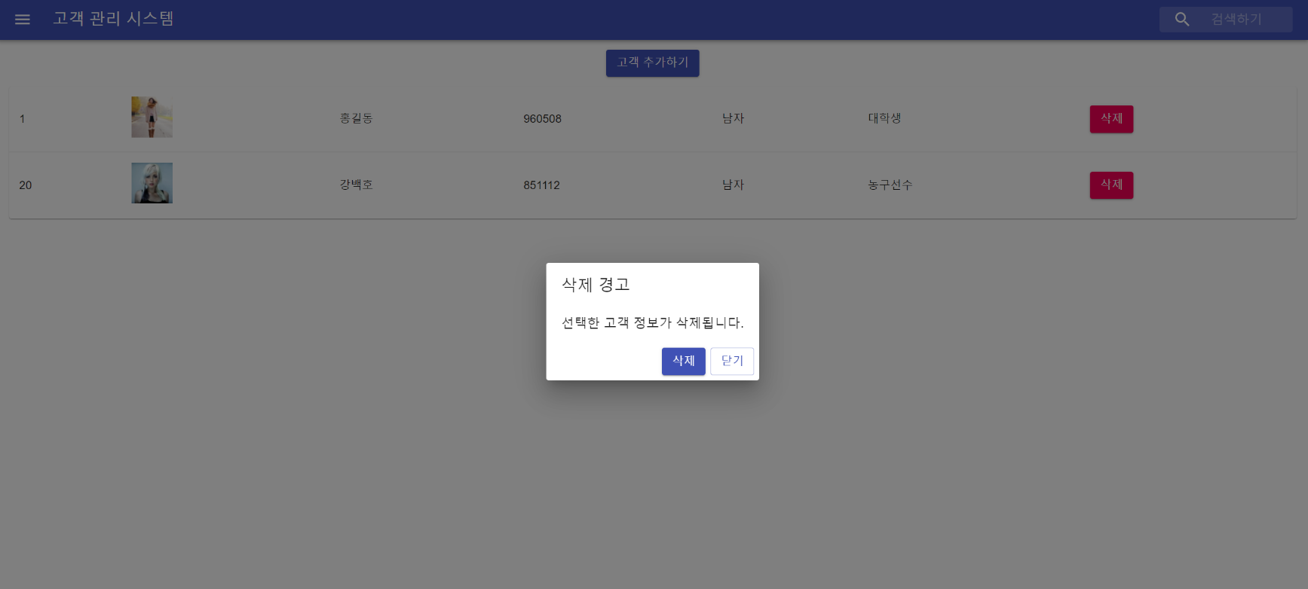
기 능

Slide 6
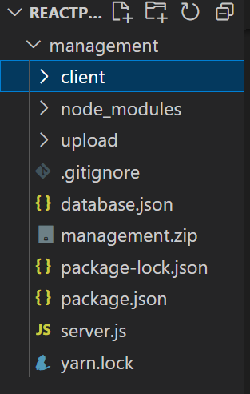
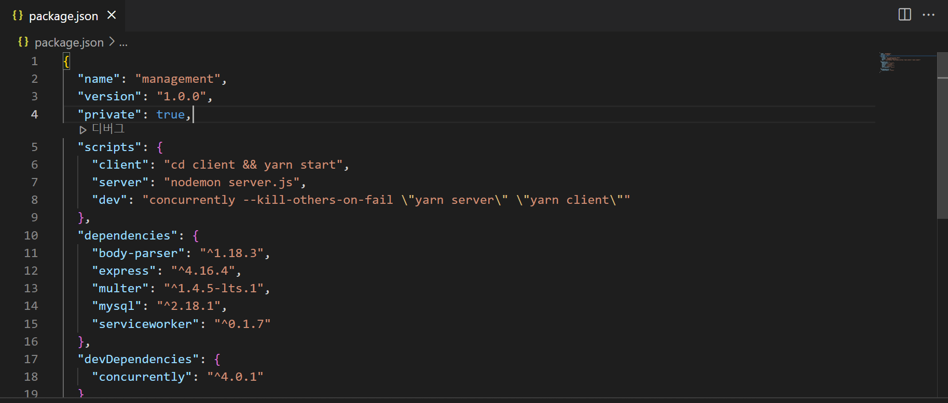
CLIENT – SERVER 구조
client 폴더, 루트 폴더에서
각각 클라이언트 모듈, 서버 모듈 실행

Slide 7
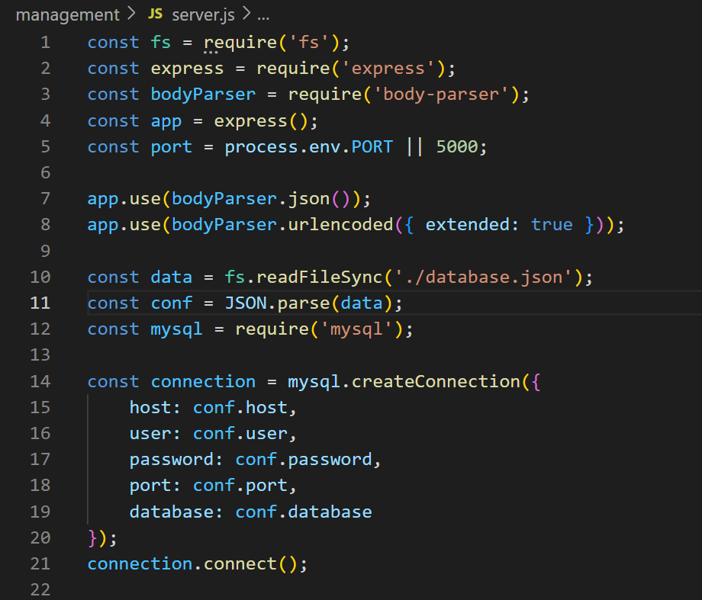
SERVER
node express 를 이용해
REST API를 개발
MYSQL DB구축
NODE EXPRESS 연동
고객 관리 시스템의 백 엔드 구축

Slide 8
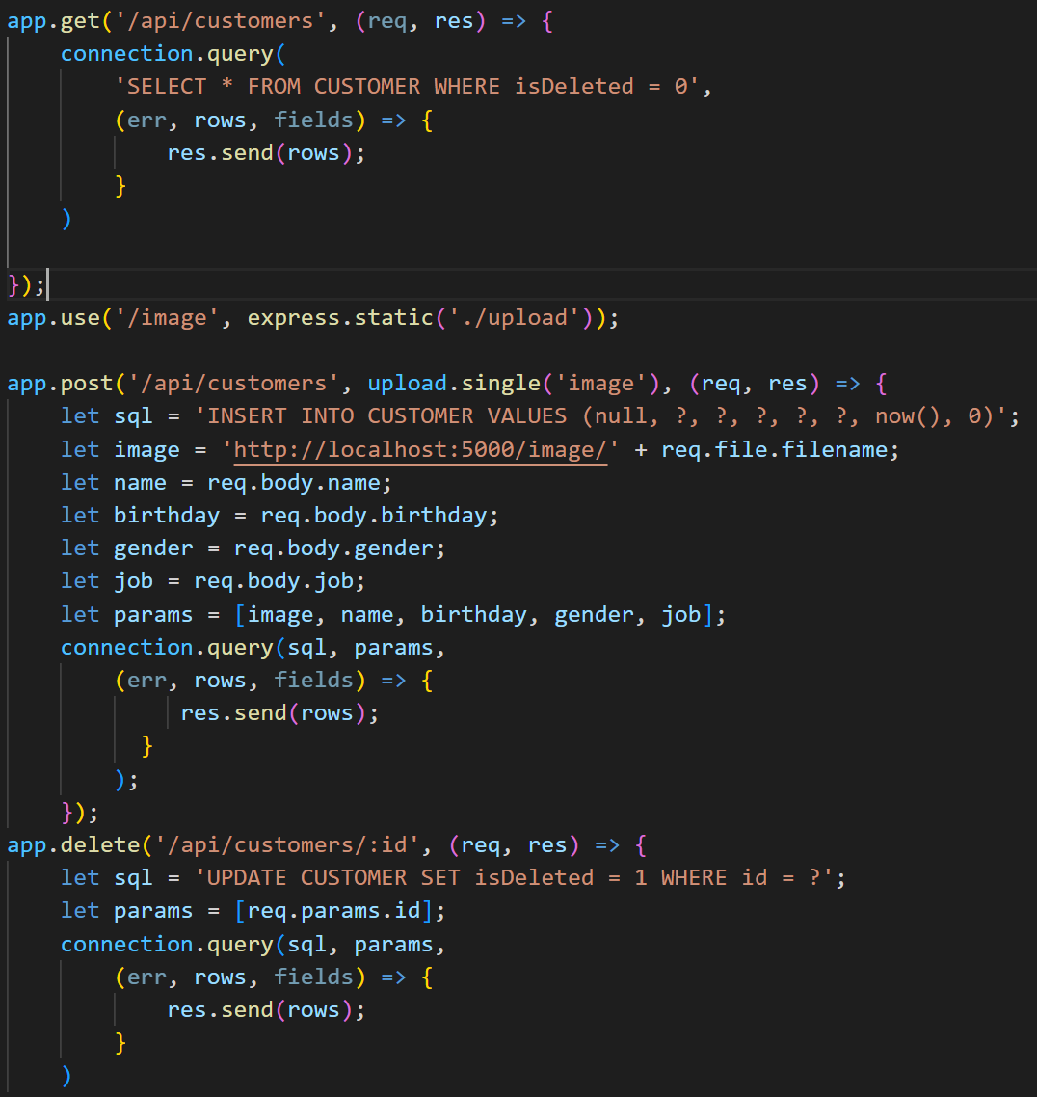
SERVER 의 고객 데이터 모듈
고객 데이터 조회 모듈
고객 데이터 추가 모듈
고객 데이터 삭제 모듈

Slide 9
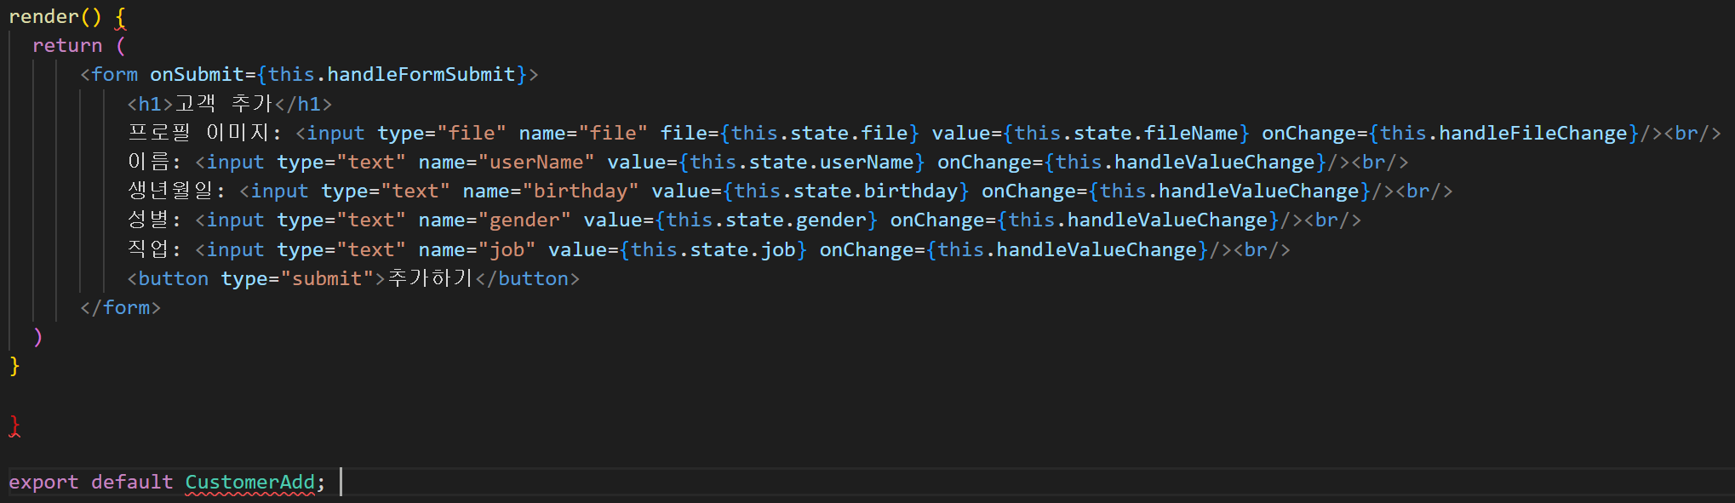
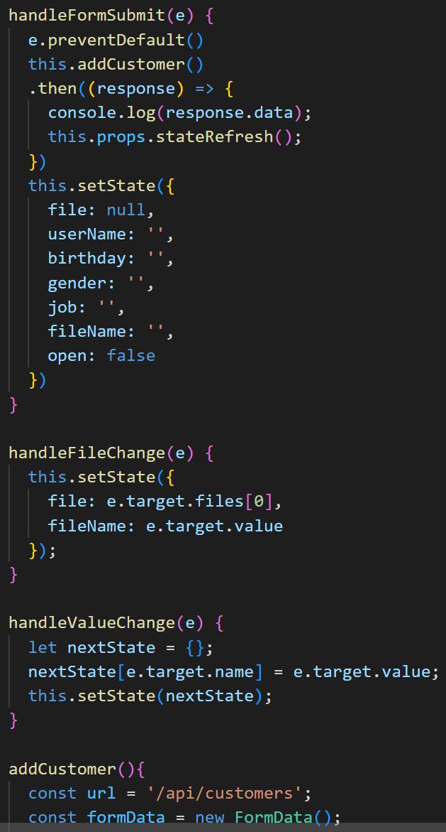
Components
Ract는 form 처리를 위해 이벤트 처리를 수행 해야 함
입력 받은 양식의 고객 정보 처리를 위해 서버와의
통신 목적의 라이브러리 axios 설치 해야됨

Slide 10
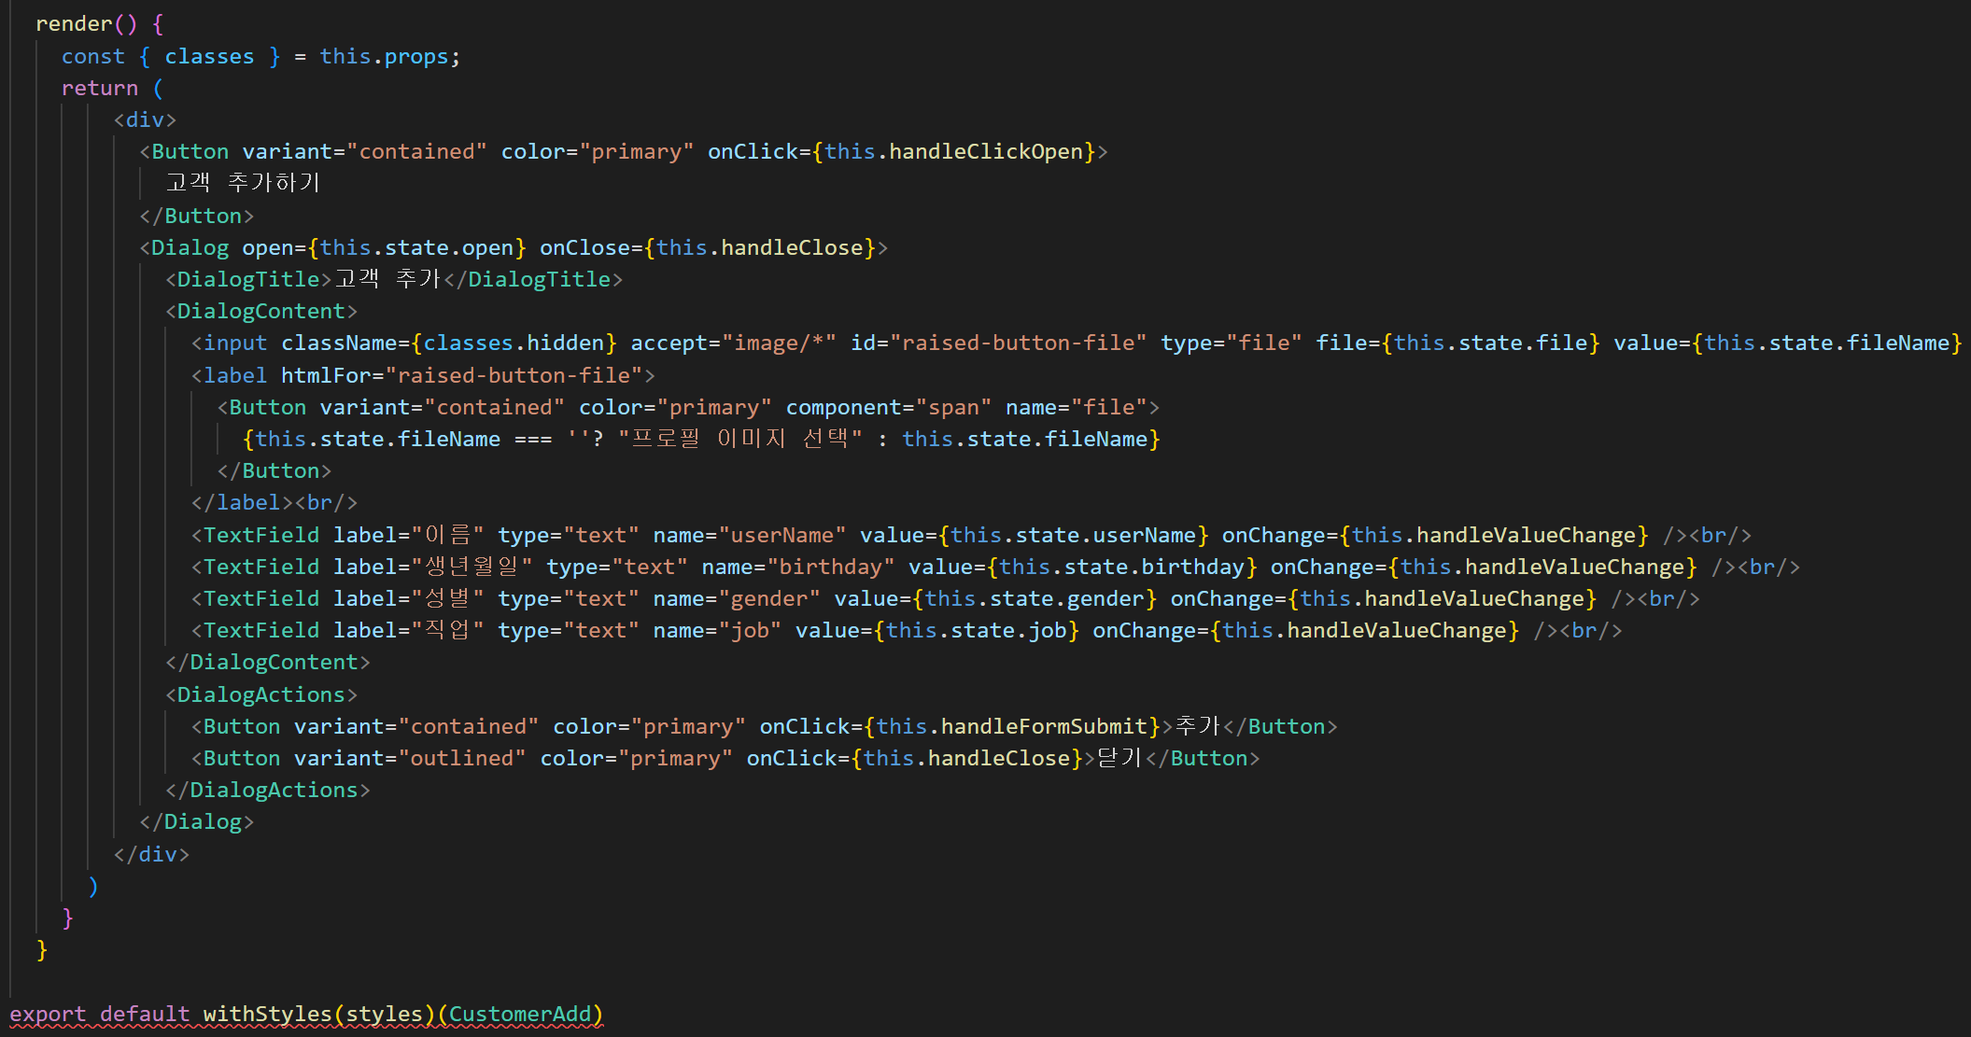
Components
프론트엔드 프레임워크
부트스트랩 처럼
Racts는 material-ui
라이브러리를 제공 하여
디자인 적용을
도와준다

Slide 11
개발 환경
비주얼 스튜디오 코드
Node js
MySql
React

Slide 12
감사합니다

